Slide 1








Ciclos de vida
¿Cómo se transmite el Dengue?
SALA SITUACIONAL DENGUE
MICRORED DE ZARUMILLA
Semana Epidemiológica 34

Slide 2
DENGUE - 2024
MICRORED DE ZARUMILLA – SE (01-34)

Slide 3
COMPORTAMIENTO DEL DENGUE
MICRORED DE ZARUMILLA – SE (01-34)

Slide 4
COMPORTAMIENTO DEL DENGUE
MICRORED DE ZARUMILLA – SE (01-34)

Slide 5
COMPORTAMIENTO DEL DENGUE
MICRORED DE ZARUMILLA – SE (01-34)

Slide 6
COMPORTAMIENTO DEL DENGUE
MICRORED DE ZARUMILLA – SE (01-34)

Slide 7
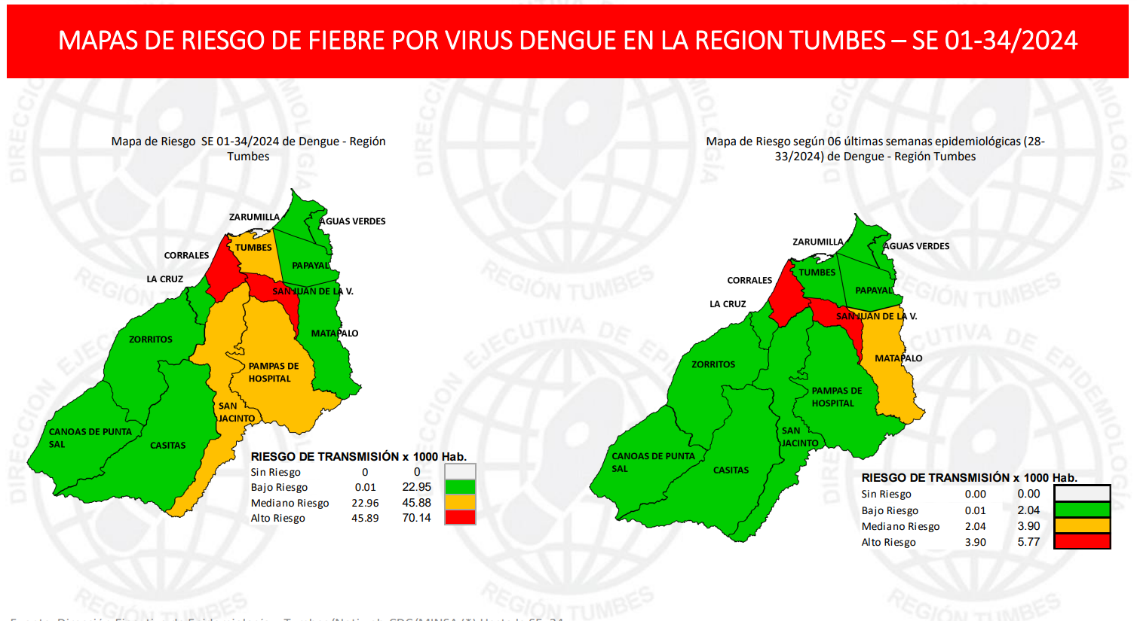
MAPAS DE RIESGO DE FIEBRE POR VIRUS DENGUE EN LA MICRORED DE ZARUMILLA – SE 01-34/2024

Slide 8


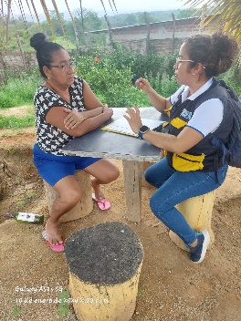


Ciclos de vida
¿Cómo se transmite el Dengue?
SALA SITUACIONAL DENGUE
MICRORED DE PAMPA GRANDE
Semana Epidemiológica 34

Slide 9
DENGUE - 2024
MICRORED DE PAMPA GRANDE – SE (01-34)

Slide 10
COMPORTAMIENTO DEL DENGUE
MICRORED DE PAMPA GRANDE – SE (01-33)

Slide 11
COMPORTAMIENTO DEL DENGUE
MICRORED DE PAMPA GRANDE – SE (01-34)

Slide 12
COMPORTAMIENTO DEL DENGUE
MICRORED DE PAMPA GRANDE – SE (01-34)

Slide 13
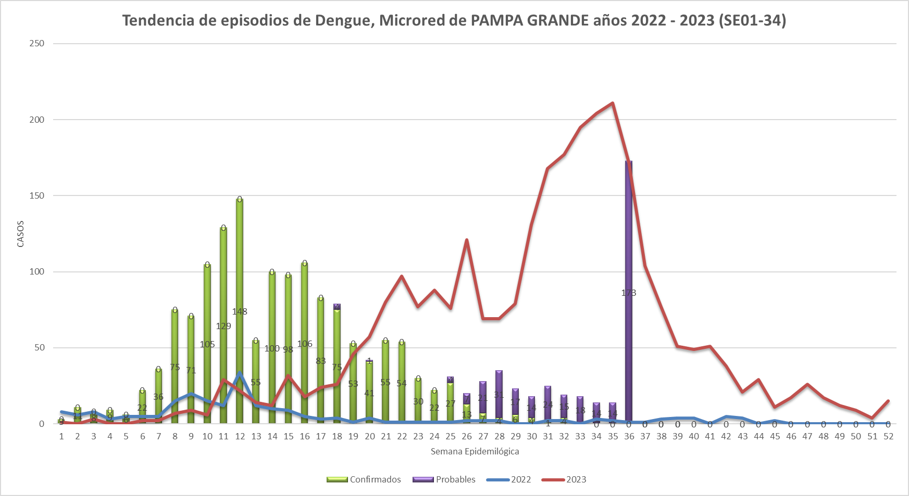
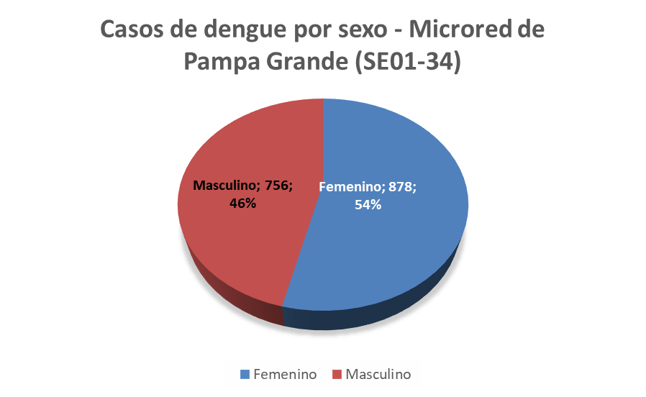
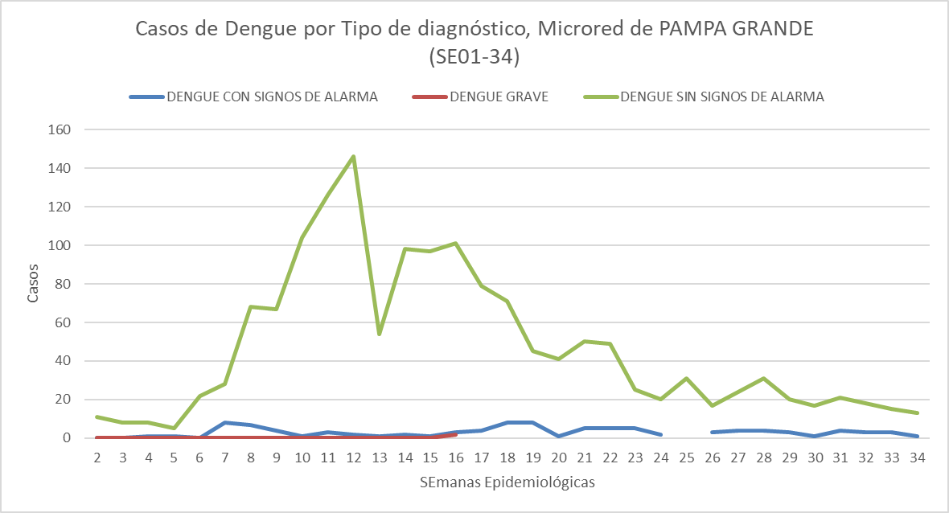
COMPORTAMIENTO DEL DENGUE
MICRORED DE PAMPA GRANDE – SE (01-33)

Slide 14
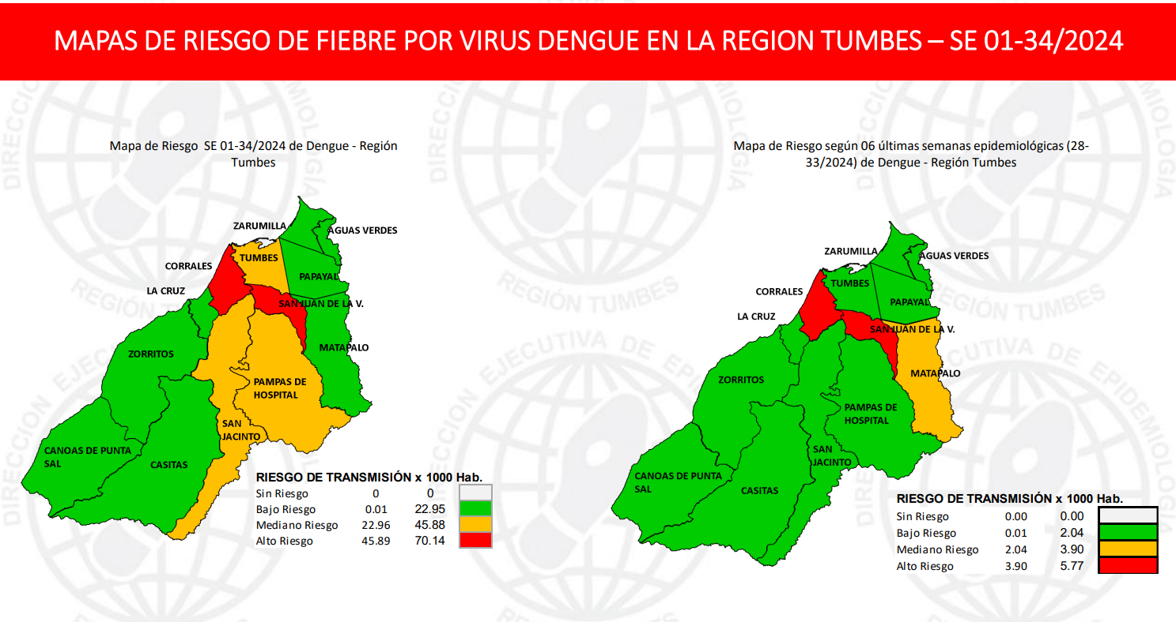
MAPAS DE RIESGO DE FIEBRE POR VIRUS DENGUE EN LA MICRORED DE PAMPA GRANDE – SE 01-34/2024

Slide 15






Ciclos de vida
¿Cómo se transmite el Dengue?
SALA SITUACIONAL DENGUE
MICRORED DE CORRALES
Semana Epidemiológica 34

Slide 16
DENGUE - 2024
MICRORED DE CORRALES – SE (01-34)

Slide 17
COMPORTAMIENTO DEL DENGUE
MICRORED DE CORRALES – SE (01-34)

Slide 18
COMPORTAMIENTO DEL DENGUE
MICRORED DE CORRALES – SE (01-34)

Slide 19
COMPORTAMIENTO DEL DENGUE
MICRORED DE CORRALES – SE (01-34)

Slide 20
COMPORTAMIENTO DEL DENGUE
MICRORED DE CORRALES – SE (01-34)

Slide 21
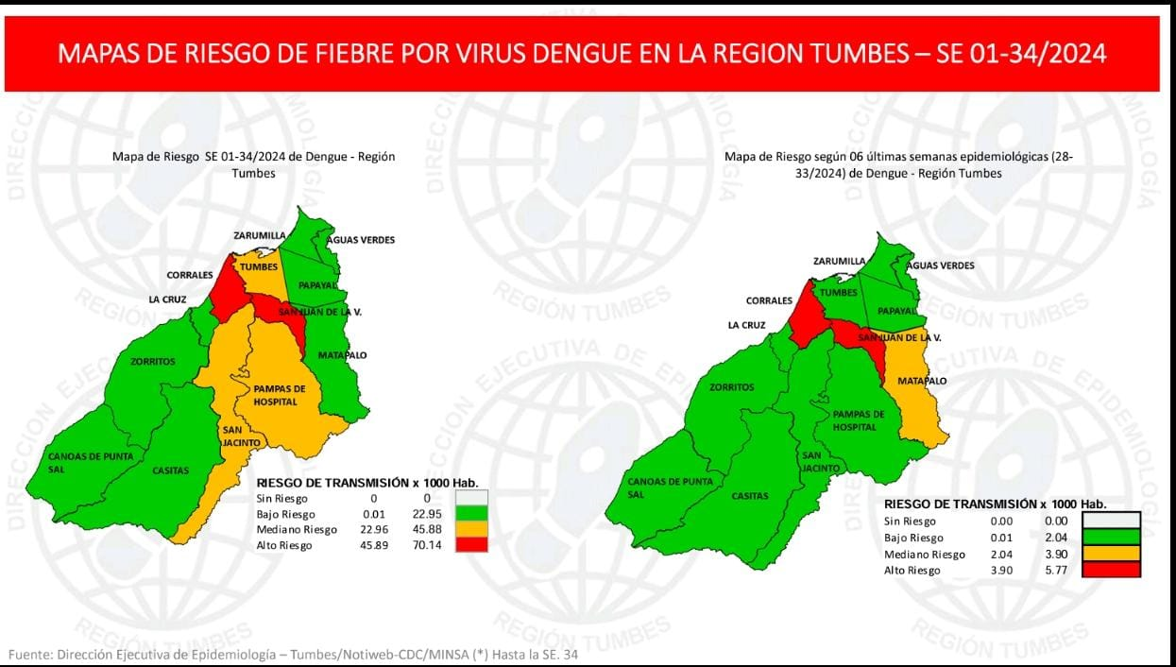
MAPAS DE RIESGO DE FIEBRE POR VIRUS DENGUE EN LA MICRORED DE CORRALES – SE 01-34/2024

Slide 22




Ciclos de vida
¿Cómo se transmite el Dengue?
SALA SITUACIONAL DENGUE
MICRORED DE ZORRITOS
Semana Epidemiológica 34

Slide 23
DENGUE - 2024
MICRORED DE ZORRITOS – SE (01- 34)

Slide 24
COMPORTAMIENTO DEL DENGUE
MICRORED DE ZORRITOS – SE (01- 34)

Slide 25
COMPORTAMIENTO DEL DENGUE
MICRORED DE ZORRITOS – SE (01- 34)

Slide 26
COMPORTAMIENTO DEL DENGUE
MICRORED DE ZORRITOS – SE (01- 34)

Slide 27
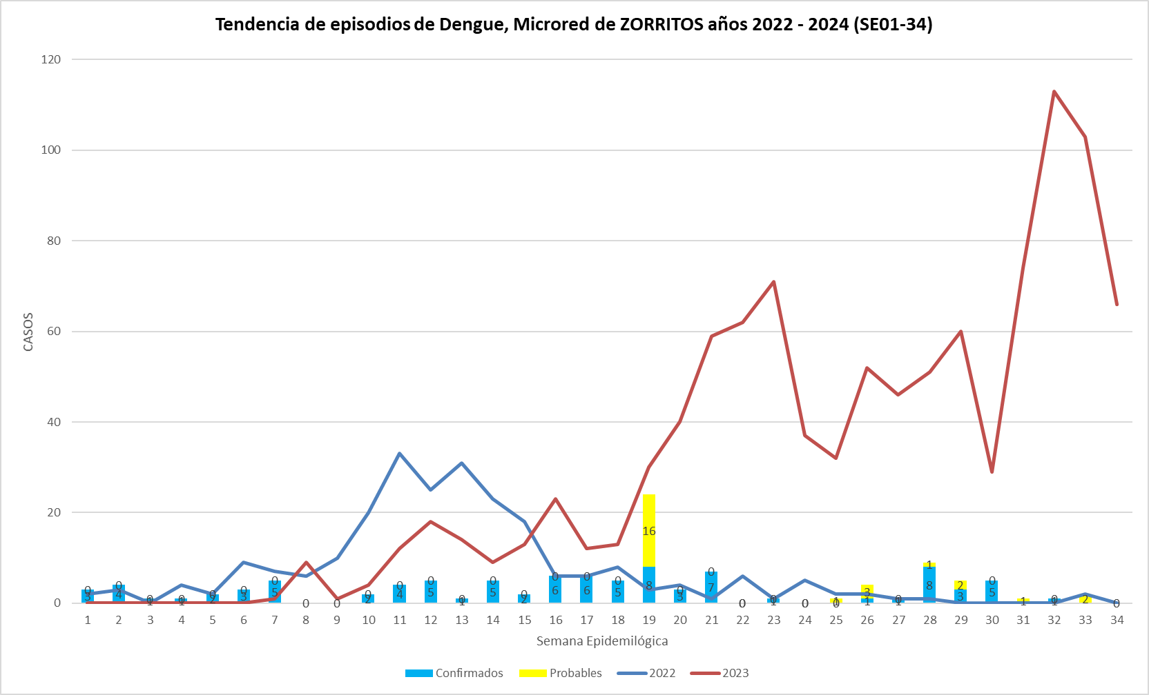
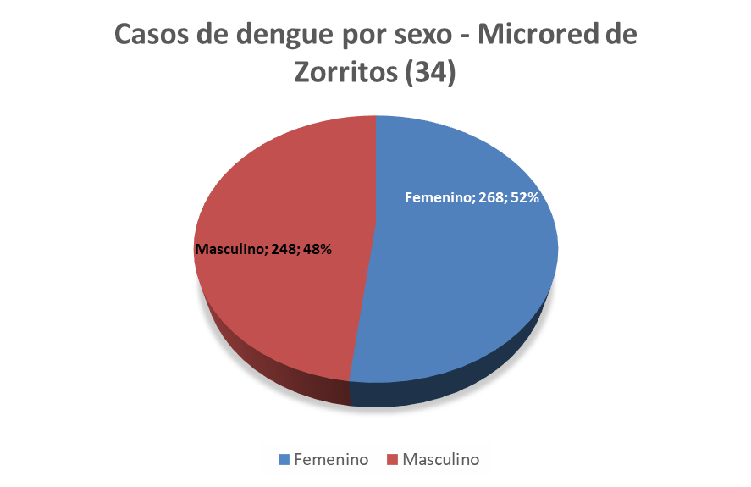
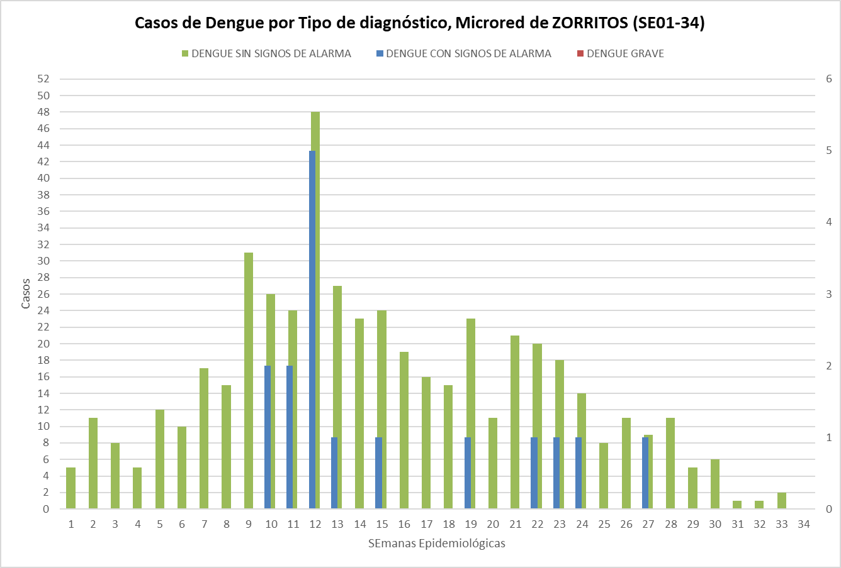
COMPORTAMIENTO DEL DENGUE
MICRORED DE ZORRITOS – SE (01- 34)

Slide 28
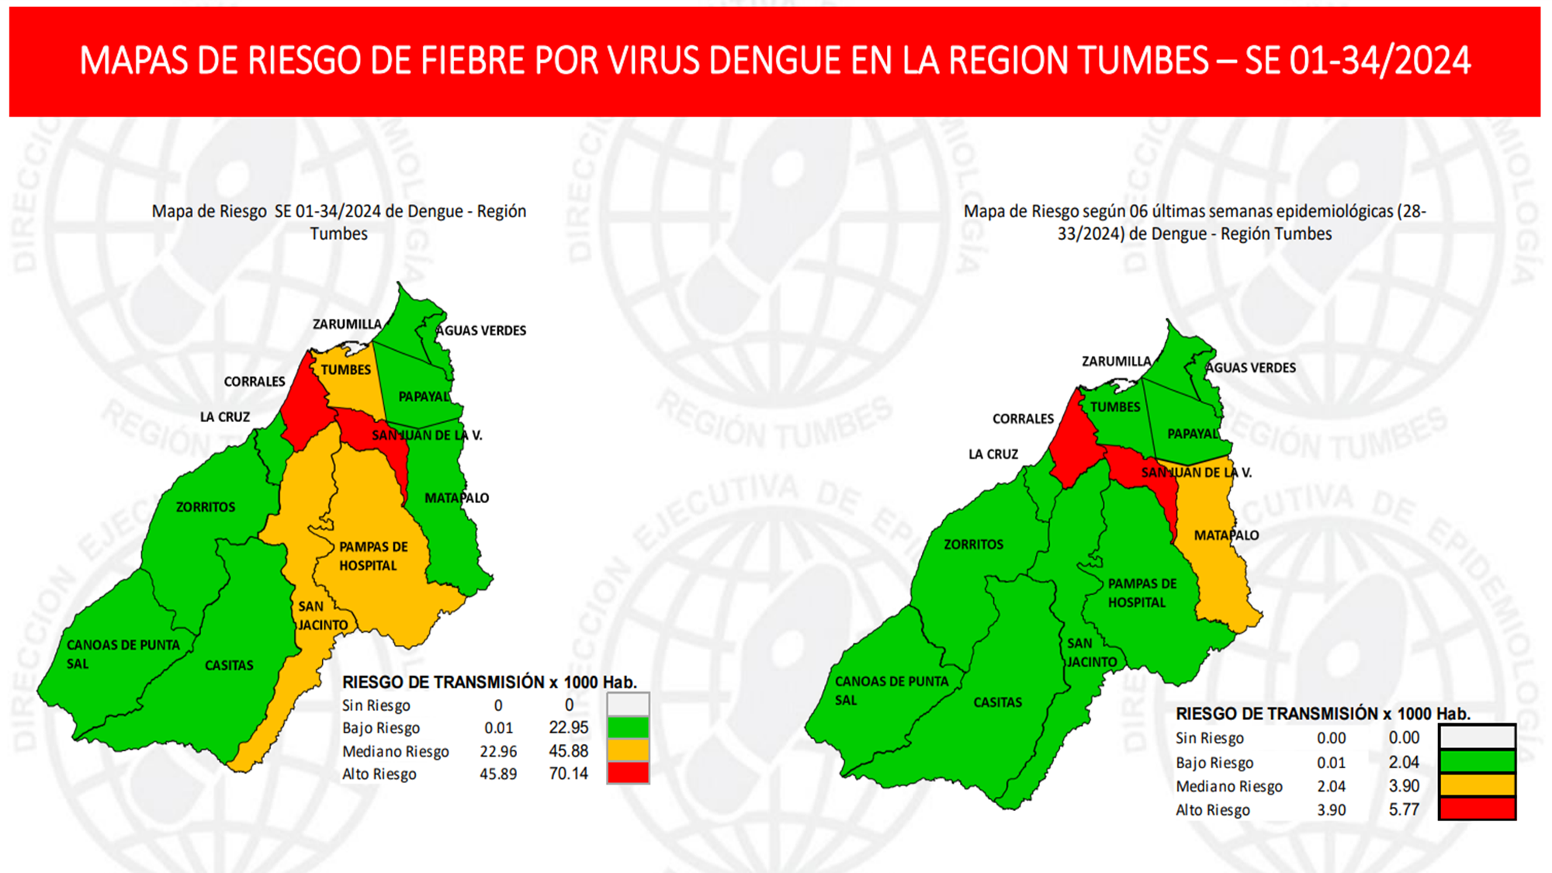
MAPAS DE RIESGO DE FIEBRE POR VIRUS DENGUE EN LA MICRORED DE ZORRITOS – SE 01-34/2024

